Slide 1
矩阵计算
柳银萍
ECNU
Yinping Liu

Slide 2
That’s the secret to life . . . Replace one worry with another.
----Charles M. Schulz (1922-2000), American cartoonist .
这一章介绍一种建立在变换基础上的设计方法，我们称它为变换求解方法。其思路如下：
更简单的问题 or
一个问题 原问题的另一种表示 or 解
另一个问题
我们以矩阵计算为例来说明这种方法
  高斯消元法
ECNU
Yinping Liu

Slide 3
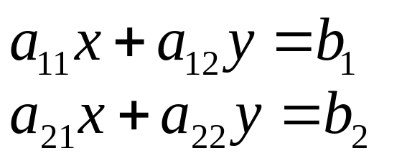
考虑如下的包含两个方程、两个未知数的方程组：
(*1)
我们知道，除非两个方程的系数成比例，否则方程有唯一的解。一般来说，我们求解该系统的方法为: 先将一个方程中的一个未知数用另一个未知数表示。然后将其代入另一个方程，得到一个一元一次方程。求解该一元一次方程，获得第二个未知数的值。继而通过上面的表达式求出第一个未知数的值。
在许多应用中，我们需求解一个有 n 方程 n 个未知数的方程组:
ECNU
Yinping Liu

Slide 4
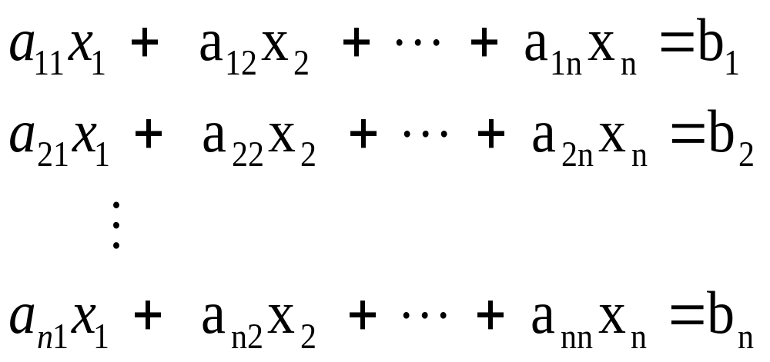
(*2 )
其中 n 是一个大整数 . 理论上, 我们可通过推广上述求解系统(*1)的迭代法来求解系统(*2) ; 然而, 该方法太繁琐.
因此，下面我们介绍一种更完美的求解该系统的方法, 即高斯消去法: 其基本思想即为将原系统转化为另一个等价的系统( 该系统与原系统有相同的解)，但变换后的系统系数矩阵为上三角形矩阵：
ECNU
Yinping Liu

Slide 5
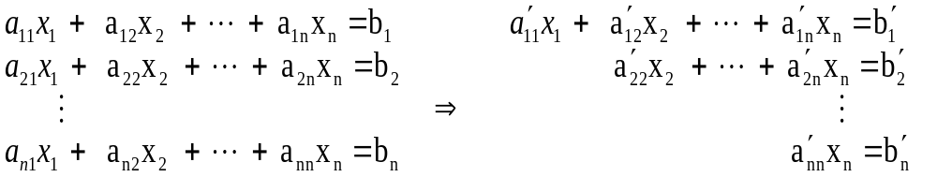
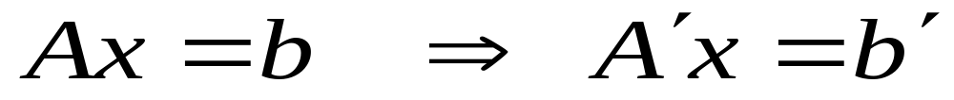
用矩阵表示如下：
其中
ECNU
Yinping Liu

Slide 6
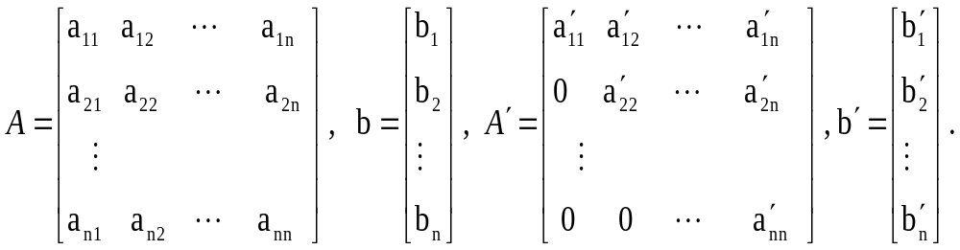
问题是我们如何实现上述变换呢？我们可用下面的方法来实现:
    交换系统中的两个方程
    用一个非零数乘以一个方程的两边
    用一个方程与另一个方程的非零倍数的和或差代替该方程
ECNU
Yinping Liu

Slide 7
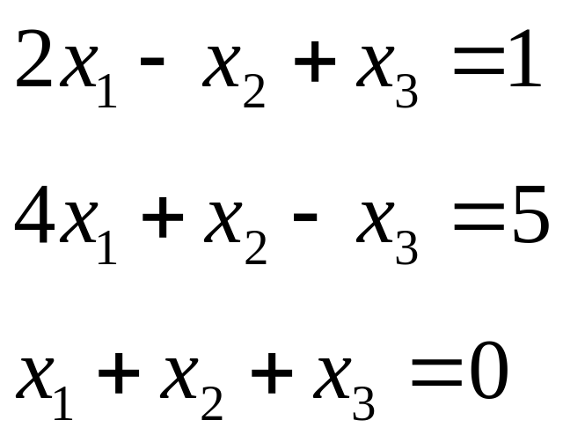
具体步骤如下:
1. 用 a₁₁作为一个要素消去其它方程中 x₁ 的系数；
2. 用同样的方法消去第三至第 n 个方程中 x₂ 的系数；
例1 用高斯消元法求解下述系统
ECNU
Yinping Liu

Slide 8
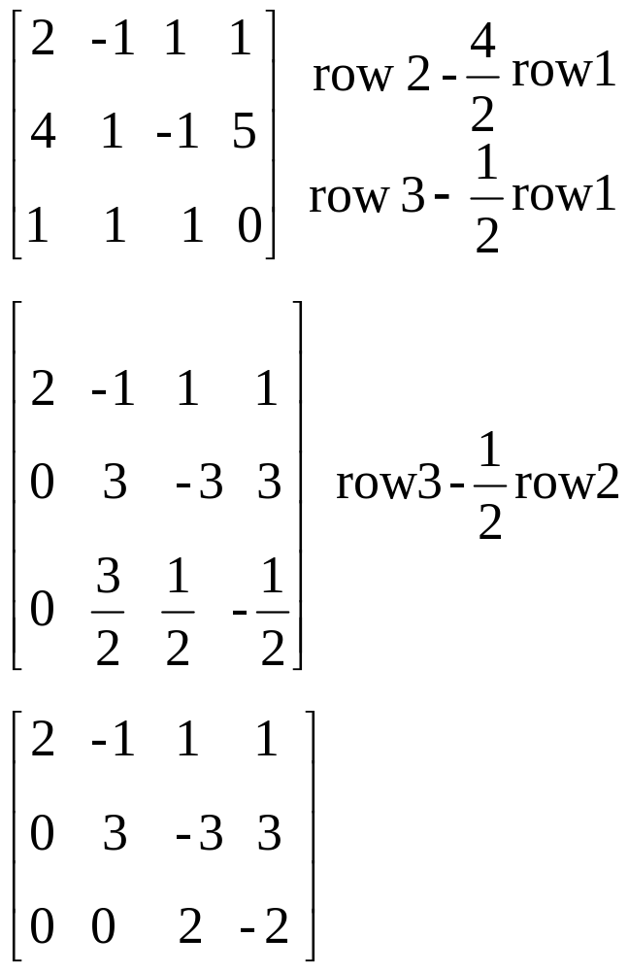
ECNU
Yinping Liu

Slide 9
则我们可通过回代得到原方程的解
x₃=(-2)/2=-1, x₂=(3-(-3)x₃)/3=0, and
x₁=(1-x₃-(-1)x₂)/2=1.
下面给出了高斯消元法的伪代码
Algorithm GaussElimination (A[1…n, 1…n], b[1…n])
for i ← 1 to n do A[i, n+1] ← b[i]
for i ← 1 to n-1 do
for j ← i+1 to n do
for k ← i to n+1 do
A[j, k] ← A[j, k]-A[i, k]*A[j, i]/A[i, i]
ECNU
Yinping Liu

Slide 10
注： 这里有几点需要说明:
1. 该算法隐含着错误，即若 A[i, i]=0, 则出错.
2. 若A[i, i]太小，使得 A[j, i]/A[i, i] 太大. 当出现两行相减时，导致较大的误差. 同时该算法的内层循环效率低.
3. 该算法中新旧值混用。
为此，我们给出如下修正算法：
ECNU
Yinping Liu

Slide 11
Algorithm BetterGaussElimination (A[1..n, 1..n], b[1..n])
for i ← 1 to n do A[i, n+1] ← b[i]
for i ← 1 to n-1 do
pivotrow ← i
for j ← i+1 to n do
if |A[j, i]|> |A[pivotrow, i]| pivotrow ← j
for k ← i to n+1 do
swap(A[i, k], A[pivotrow, k])
for j ← i+1 to n do
temp ← A[j, i]/A[i, i]
for k ← i to n+1 do
A[j, k] ← A[j, k]-A[i, k]*temp
ECNU
Yinping Liu

Slide 12
下面我们讨论该算法的时间复杂度
考虑最内层的循环，仅一行:
A[j, k] ← A[j, k]-A[i, k]*temp
它包含一次乘法和一次减法. 我们知道乘法运算所需的时间较加减法多，因此我们以乘法作为其基本运算，时间复杂度计算如下:
ECNU
Yinping Liu

Slide 13
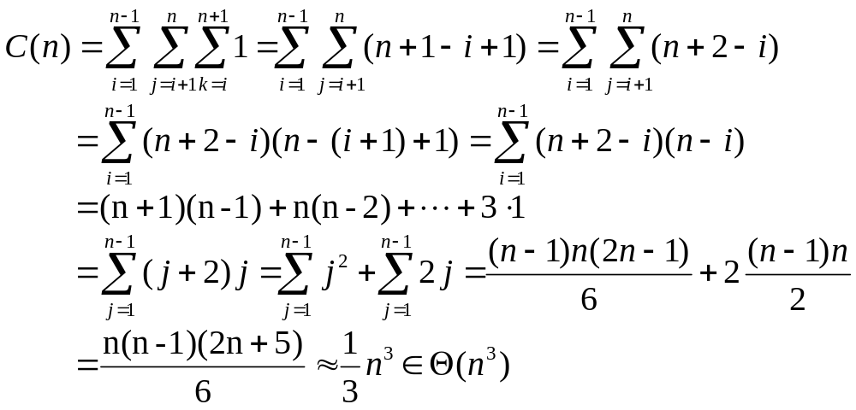
ECNU
Yinping Liu

Slide 14
回代需要的时间复杂度为 Θ(n²) . 因此整个算法的时间复杂度为Θ(n³)。
2. LU 分解及其它应用
高斯消元法的一个非常有趣和有用的副产品为系数矩阵的LU 分解.
事实上，现在高斯消元法的商业实现都是基于如下的LU 分解，而非前述的算法.
例.我们仍考虑前面的例子，矩阵
ECNU
Yinping Liu

Slide 15
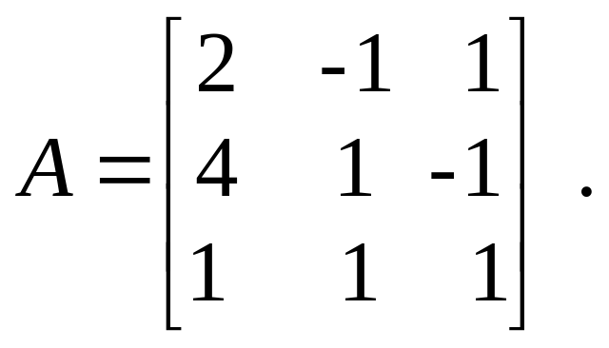
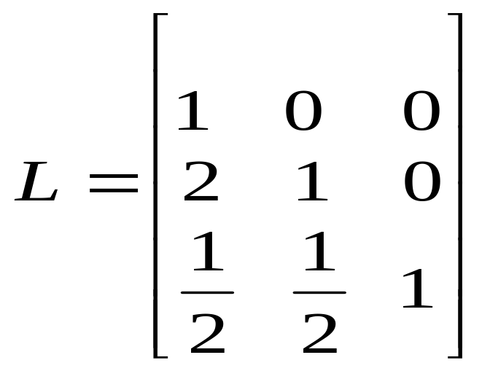
考虑下三角阵 L ，其主对角线元素均为1. 其它位置的值为高斯消元法中各行所乘的倍数。
ECNU
Yinping Liu

Slide 16
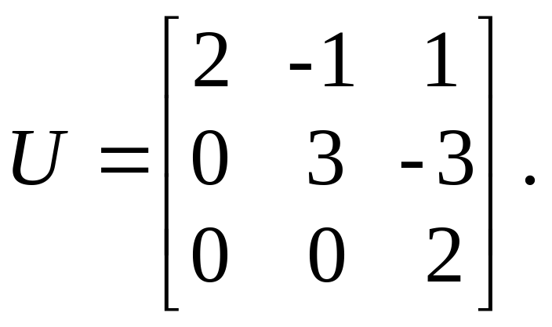
和上三角阵 U ，
它是消元法的结果矩阵 . 我们可以验证 LU=A .
因此，求解系统 Ax=b 等价于求解系统 LUx=b . 后者可求解如下: 设 y=Ux , 则 Ly=b . 先求解系统 Ly=b . 接着计算 Ux=y . 这两步计算都非常简单，因为 L 和 U 分别为下三角阵和上三角阵 .
ECNU
Yinping Liu

Slide 17
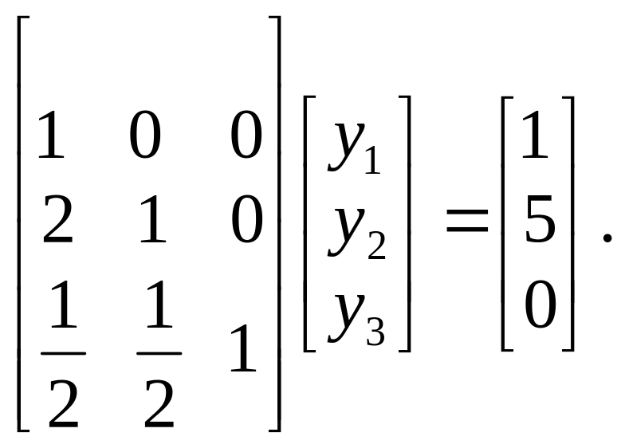
对上面的例子，我们先求解系统 Ly=b:
得到其解为
y₁=1, y₂=5-2y₁=3, y₃=0-1/2y₁-1/2y₂=-2 .
接着求解 Ux=y, 即
ECNU
Yinping Liu

Slide 18
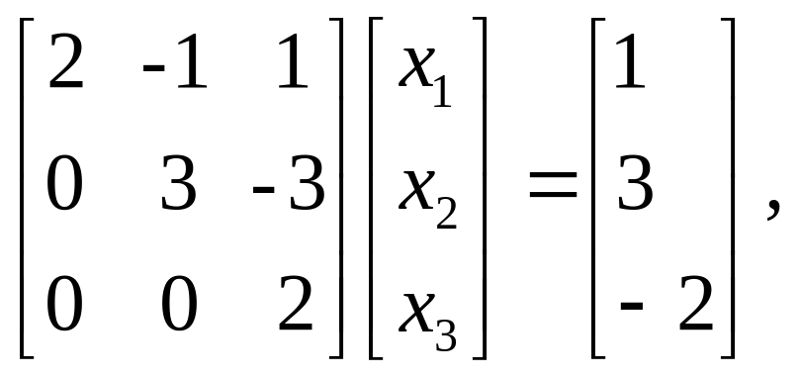
求解得其解为
x₃=(-2)/2=-1, x₂=(3-(-3)x₃)/3=0, x₁=(1-x₃-(-1)x₂)/2=1 .
3.计算逆矩阵
高斯消元法是求解线性方程组的一个非常重要的算法. 事实上，高斯消元法还可用来解决线性代数中其它几类问题，例如计算一个矩阵的逆.n×n 的矩阵A 的逆是一个 n×n 的矩阵，表示为 A⁻¹ , 满足 AA⁻¹=I.
ECNU
Yinping Liu

Slide 19
其中 I 为n×n 的单位阵 . 并非每一个方阵都可逆，但若其逆矩阵存在，则一定唯一 . 若一个矩阵其逆不存在，则我们称它为奇异的.
我们可以证明若一个矩阵是奇异的，则其其中一行可由其它的行线性表示 . 验证一个矩阵是否是非奇异的有一个简便的方法，即用高斯消元法，若结果矩阵 U 的主对角线上没有零元，则为非奇异. 否则为奇异.
矩阵的逆在矩阵代数中是非常重要的，它克服了矩阵的真正除法 . 例如，线性方程 ax=b，其解可表示为 x=a⁻¹b . 同样线性方程组 Ax=b, 其解可表示为 x=A⁻¹b .
ECNU
Yinping Liu

Slide 20
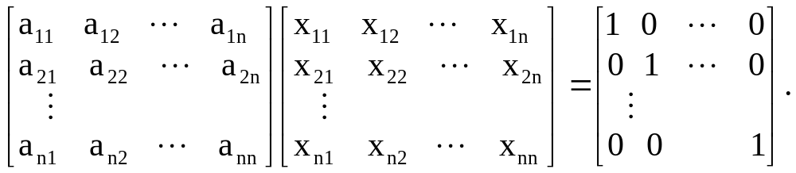
根据逆矩阵的定义，要计算非奇异矩阵 A 的逆矩阵，我们需要求 n² 个值 x_{ij}, 1≤i,j ≤n . 使得
ECNU
Yinping Liu

Slide 21
要求出所有的未知数，需要计算 n 个线性系统 . 每个线性系统的系数矩阵为 A , 未知变量为 X 矩阵的第 j 列 x^{j}. 右边为单位矩阵的第 j 列 e^{j}. (1≤j ≤n):
Ax^{j}=e^{j} .
我们可对矩阵A 和单位阵 I 组成的增广矩阵应用高斯消元法. 也可通过高斯消元法求出A 的LU 分解 , 然后求解系统 LUx^{j}=e^{j} , j=1, …, n .
ECNU
Yinping Liu

Slide 22
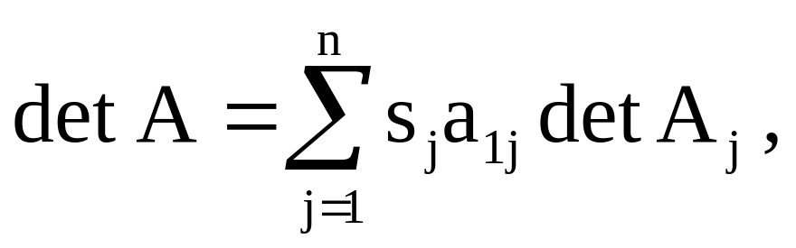
4.计算矩阵的行列式
高斯消元法也可用来计算矩阵的行列式 . n×n 的矩阵 A 的行列式表示为 det A 或 |A| , 它是一个值，可递归地定义如下:
其中，如果 j为奇数 s_{j} 为 +1；如果j 为偶数 s_{j} 为 –1，a_{1j} 为矩阵中第一行第j 列的元素值 . A_{j} 为 (n-1)×(n-1)的矩阵，即由矩阵A 删除其第一行第j 列的元素得到.
例如 2×2 矩阵的行列式，根据上述递归定义可表示为
ECNU
Yinping Liu

Slide 23
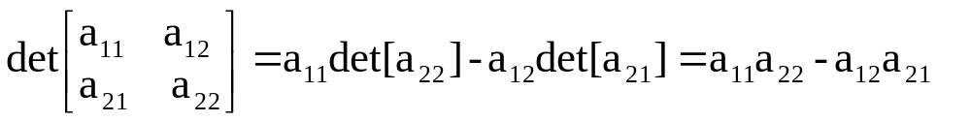
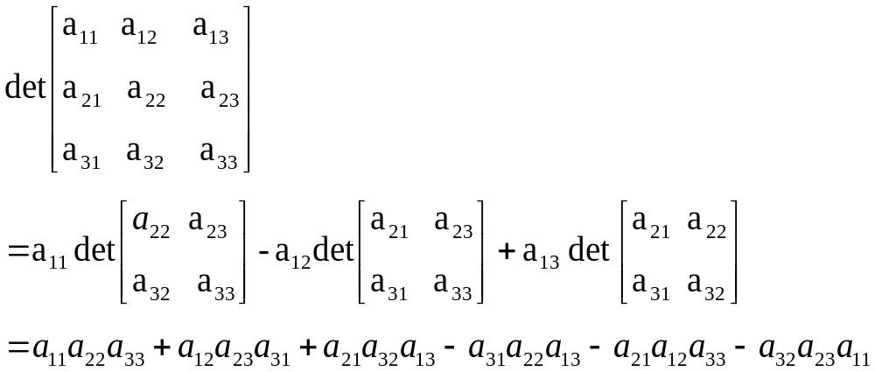
同样对 3×3 的矩阵，我们有
ECNU
Yinping Liu

Slide 24
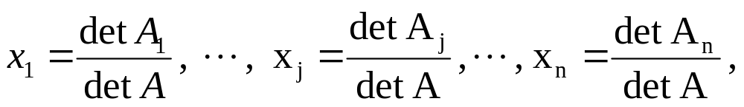
这个公式经常要使用到.
但是，若我们要计算一个大矩阵的行列式，上面的递归定义就有点无能为力了. 因为它需要计算 n! 次加法 . 这时，高斯消去法就是一个大救星 . 因为一个上三角矩阵的行列式即为其主对角线元素之积 . 结论，我们计算一个 n×n 矩阵的行列式的时间复杂度为 Θ(n³) .
行列式在线性方程组的理论中起着非常重要的作用 . 特别，假定有 n 个方程、 n 个未知数的线性方程组 Ax=b ，其有唯一解当且仅当其系数矩阵的行列式不为零 . 并且其解可用下列公式表示
ECNU
Yinping Liu

Slide 25
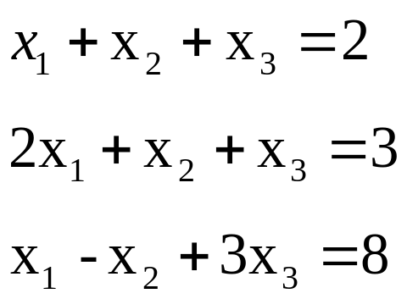
其中, A_{j} 为将A 的第 j 列用b 向量代替所得的矩阵。
此公式被称为 Cramer’s 法则 .
本章作业
1. 用高斯消元法求解下述系统
2. 用LU 分解法求解上述系统.
3. 编写C 程序实现上述两个算法.
ECNU
Yinping Liu

Slide 26
4. 假设两个数的除法运算所用时间是两个数乘法运算所用时间的三倍以上, 估算 BetterGaussElimination 算法较 GaussElimination 算法好多少？
5.通过实例分析算法 GaussElimination 的新旧值混用的错误.
ECNU
Yinping Liu

